Slide 1
Anton Bernolák
Dejepis pre 8. ročník

Slide 2
Slovenské národné hnutie – 1. generácia
- reformy Jozefa II. prebudili u slovenských vzdelancov národné povedomie
- Slováci si uvedomili, že sú samobytným národom, preto začali utvárať svoj vlastný národný program
- na čele hnutia stáli kňazi a vzdelanci
- žiadali uznanie slovenského národa a jeho jazyka
- strediskami národného hnutia sa stali Bratislava a Trnava

Slide 3
Anton Bernolák
- bol vedúcou osobnosťou hnutia
- inicioval napísať všeobecné pravidlá jednotného slovenského pravopisu
- prvá kodifikovaná slovenčina mala ukotvené základy v jeho knihe Jazykovedno-kritická rozprava o slovenských písmenách
- neskôr vydal aj učebnicu gramatiky a prácu o tvorení slov: Etymológia slovanských slov
- vydal tiež päťjazyčný slovník

Slide 4
1. pokus o uzákonenie spisovnej slovenčiny
- Bernolákova gramatika sa zakladala na princípe „píš, ako počuješ“
- základom jazyka sa stalo trnavské nárečie
- kvôli úspešnému šíreniu jazyka bernolákovci založili v Trnave spolok Slovenské učené tovarišstvo
- činnosť spolku usmerňovali Anton Bernolák a Juraj Fándly
- napriek tomu, že sa im nepodarilo spojiť národ jednotným jazykom, ale položili výborné základy pre ďalší boj nastupujúcim generáciám vzdelancov

Slide 5
A. Bernolák a jeho učebnica gramatiky

Slide 6
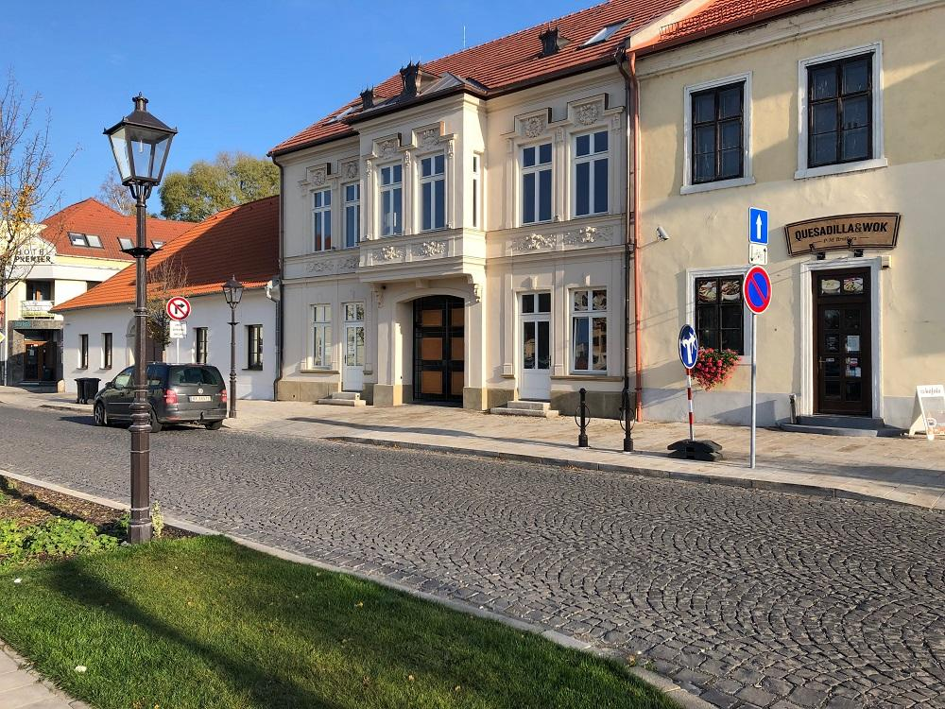
Juraj Fándly a budova, kde sa tlačili knihy spolku Slovenské učené tovarišstvo

